Slide 1
Sinterização

Slide 2
Sinterização: definição e força motriz
Sinterização pode ser definida como a transformação de um pó em uma peça cerâmica sólida, previamente conformada, acompanhada por retração da peça, combinada com crescimento e formação de ligações fortes entre partículas adjacentes.
A força motriz para a sinterização é a redução da área superficial (e da energia superficial), obtida pela substituição de um pó solto tendo superfícies com alta energia (sólido-vapor) por um sólido ligado tendo contornos de grão com energia associada mais baixa.
[Lee, 1994:35]

Slide 3
Terminologia
Peça a verde
Voláteis
Prensagem a quente
Cerâmica monolítica

Slide 4
Contorno de grão
Poros
Pontos triplos

Slide 5
Sinterização: processos e controle
Os processos que ocorrem nos compactos cerâmicos durante o tratamento térmico a altas temperaturas são controlados por:
Propriedades da peça a verde (composição, densidade, porosidade, tamanho e forma de partícula, homogeneidade)
Parâmetros de sinterização (atmosfera, pressão e temperatura, incluindo taxas de aquecimento e resfriamento)
[Lee, 1994:33]

Slide 6
Sinterização: tipos
Sinterização no estado sólido (SSS): somente partículas sólidas e poros. Ex.: Al₂O₃ + 0,5 m% MgO; ZrO₂ + 3 m% Y₂O₃; SiC + 2 m% B₄C.
Sinterização com fase líquida (LPS): dois ou mais componentes, mas concentra-se na parte sólida (<20% líquido). Ex.: Si₃N₄ + 5-10 m% Y₂O₃, SiO₂ ou Al₂O_{3.}
Sinterização vítrea viscosa (VGS) ou de fluxo viscoso: somente líquido (vidro fundido) e porosidade. Ex.: esmaltes cerâmicos.
Sinterização compósita viscosa (VCS) ou vitrificação: conteúdos de líquido maiores que LPS (>20% líquido). Ex.: cerâmica branca (porcelana).
[Lee, 1994:34; Reed, 1995: 595]

Slide 7
Sinterização no estado sólido: estágios e características
Sinterização inicial: rearranjo das partículas de pó e formação de uma ligação forte ou pescoço nos pontos de contato entre partículas; densidade relativa aumenta ~10%.
Sinterização intermediária: tamanho dos contatos aumenta, porosidade diminui substancialmente e partículas se aproximam levando à retração da peça; contornos de grão (e grãos) são formados e crescem lentamente; densidade relativa pode chegar a ~90%; estágio termina quando os poros estão isolados.
Sinterização final: poros se fecham e são eliminados lentamente com pouca densificação; tamanho de grão aumenta.
[Lee, 1994:35]

Slide 8
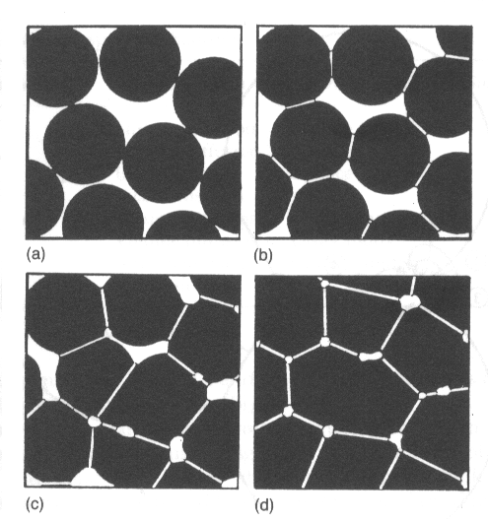
Sinterização no estado sólido: estágios e microestrutura
(a) Partículas soltas de pó
(b) Estágio inicial
(c) Estágio intermediário
(d) Estágio final
[Lee, 1994:35]

Slide 9
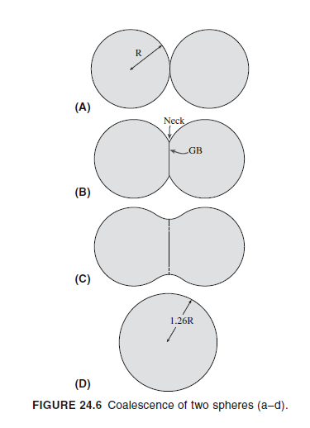
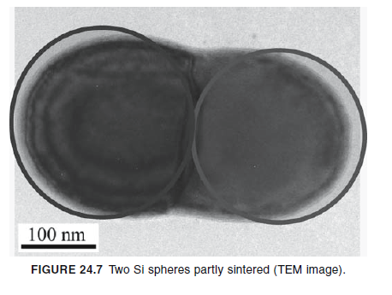

Slide 11
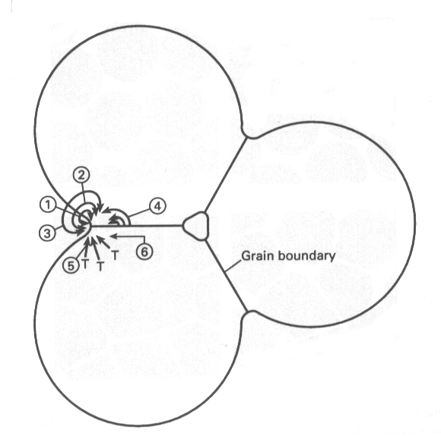
Sinterização no estado sólido: transporte de massa
(1) Difusão superficial
(2) Difusão volumétrica
(3) Evaporação-condensação
(4) Difusão volumétrica
(5) Difusão volumétrica
(6) Difusão no contorno de grão
a = raio da partícula
x = raio do pescoço
Contorno de grão

Slide 12
Mecanismos de transporte de massa
N° | Transporte | Origem | Destino | Densificação
1 | Difusão superficial | Superfície | Pescoço | Não
2 | Difusão volumétrica | Superfície | Pescoço | Sim
3 | Evaporação-condensação | Superfície | Pescoço | Não
4 | Difusão volumétrica | Contorno de grão | Pescoço | Sim
5 | Difusão volumétrica | Discordâncias | Pescoço | Sim
6 | Difusão no contorno de grão | Contorno de grão | Pescoço | Sim
 | Fluxo viscoso |  |  | Sim
 | Fluxo plástico |  |  | Sim

Slide 13
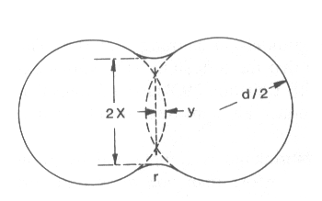
Sinterização no estado sólido: modelo de duas esferas
x^{n}/ a^{m} = f(T)·t
onde:
x = raio do pescoço
a = raio da partícula
f(T) = função numérica, dependendo da geometria do modelo
t = tempo de sinterização
n, m = expoentes para os diferentes mecanismos
a
2x

Slide 14
Mecanismos de transporte de massa
N° | Transporte | n | m | Densificação
1 | Difusão superficial | 6-7 | 3 | Não
2 | Difusão volumétrica | 4-5 | 2 | Sim
3 | Evaporação-condensação | 3 | 1 | Não
4 | Difusão volumétrica | 4-5 | 2 | Sim
5 | Difusão volumétrica | 4-5 | 2 | Sim
6 | Difusão no contorno de grão | 6 | 2 | Sim
 | Fluxo viscoso | 2 | 1 | Sim
 | Fluxo plástico | 2 | 1 | Sim

Slide 15
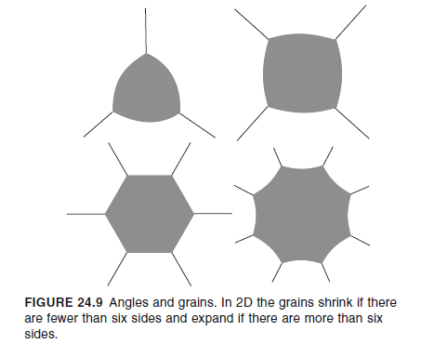
Crescimento de grão: definição e força motriz
Crescimento de grão é o processo pelo qual o tamanho médio de grão de um material (livre de tensão ou quase) aumenta continuamente durante o tratamento térmico sem uma mudança da distribuição de tamanho de grão.
Os grãos crescem pelo movimento dos contornos. A força motriz é a diferença na energia livre do material nos dois lados de um contorno de grão, que faz com que o contorno se mova na direção de seu centro de curvatura.

Slide 16
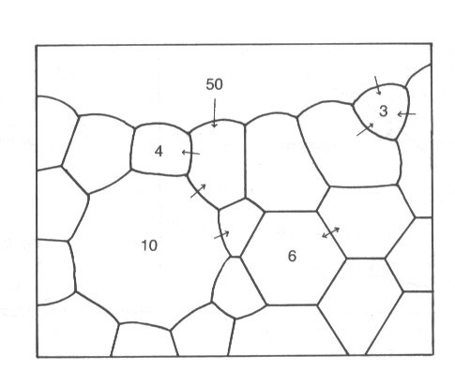
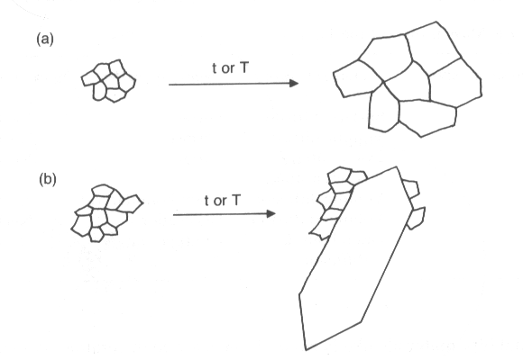
Crescimento de grão: tipos e direção
Setas indicam direção de deslocamento de contornos
(a) Crescimento normal
(b) Crescimento anormal

Slide 17
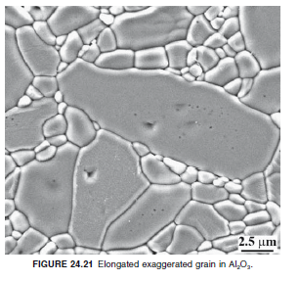

Slide 18
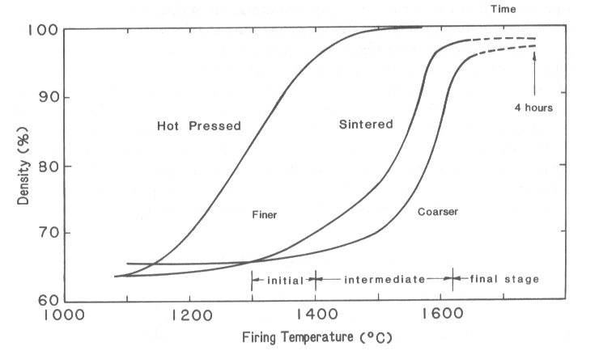
Sinterização: Al₂O₃ + MgO
Tempo
[Reed, 1995:595]
4 horas
HIP
Sinterizado
Densidade (%)
Fino
Grosso
Estágios
inicial
intermediário
final
Temperatura de queima (°C)

Slide 19
Ancoragem de contorno de grão

Slide 20
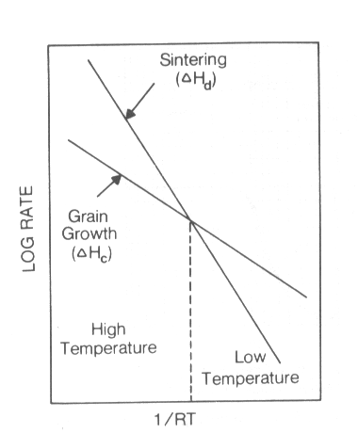
Sinterização versus crescimento de grão
Para um material no qual:
ΔH_{d} > ΔH_{c}
onde:
ΔH_{d} = energia de ativação de densificação
ΔH_{c} = energia de ativação de crescimento de grão
Sinterização
(ΔH_{d})
[Reed, 1995:596]
Taxa (log)
Crescimento de grão (ΔH_{d})
Alta temperatura
Baixa temperatura
1/RT

Slide 21
Modelos de sinterização
Para o caso de transporte de massa do contorno de grão para o pescoço por difusão através da rede, a taxa de crescimento do pescoço é dada por:
onde o volume da vacância em movimento é a³ e D* é o coeficiente de auto-difusão.

Slide 22
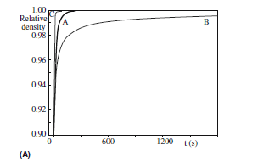
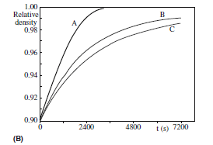
Taxa de densificação (aproximação dos centros das esferas

Slide 23
Sinterização com fase líquida: requisitos
Líquido suficiente deve estar presente na temperatura de sinterização. Para partículas de cerca de 1 µm, menos de 1 V% líquido é suficiente para cobri-las uniformemente. Usualmente, para partículas maiores, 5-15% é usado.
O líquido deve molhar o sólido.
O sólido deve ser parcialmente solúvel no liquido.
Outras variáveis importantes :
Tamanho de partícula do pó
Grau de mistura
Viscosidade do líquido formado
[Lee, 1994:50]

Slide 24
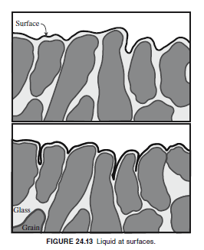

Slide 25
Sinterização com fase líquida: estágios e características
Rearranjo de partículas: formação e fluxo viscoso de um líquido que molha o sólido, se espalha e junta as partículas por pressão capilar, causando alguma densificação.
Solução-precipitação:
dissolução de partículas sólidas pequenas no líquido e precipitação nas superfícies sólidas de partículas grandes;
contatos partícula-partícula e precipitação em grãos não comprimidos;
cantos agudos e precipitação em superfícies côncavas.
Coalescência: crescimento de grão ocorre de modo a formar um esqueleto sólido de partículas.

Slide 26
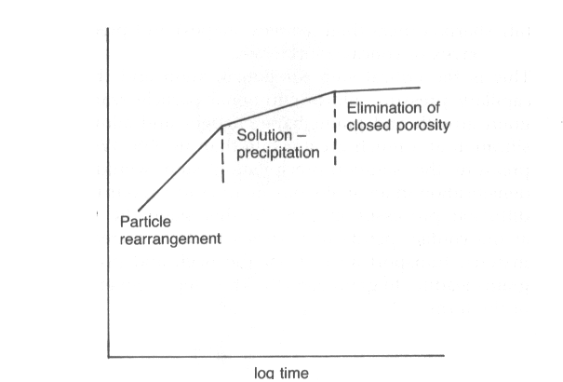
Sinterização com fase líquida: retração em função do tempo
[Lee, 1994:51]
Coalescência
Solução- precipitação
Retração (log)
Rearranjo de partículas
Tempo (log)

Slide 27
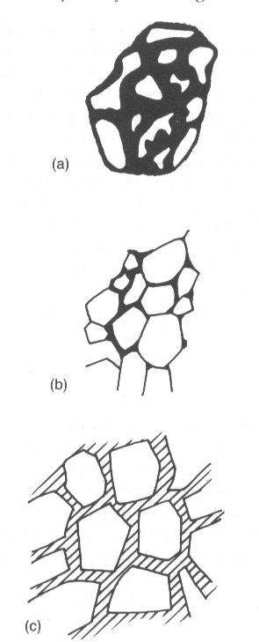
Sinterização com fase líquida: microestruturas
(a) Grande volume de fase vítrea contínua
(b) Vidro só aparece nas junções triplas
(c) Vidro cristalizado no contorno de grão (fase líquida transiente)
[Lee, 1994:53]

Slide 28
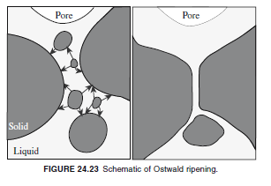
Ostwald ripening

Slide 29
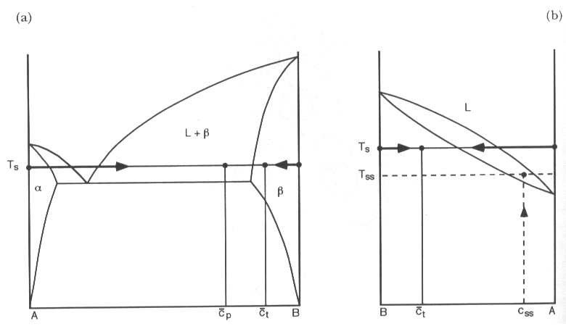
Sinterização: diagramas de fase
[Thummler, 1993:222]
(a) Sinterização com fase líquida permanente e transiente
(b) Sinterização no estado sólido e supersólido

Slide 30
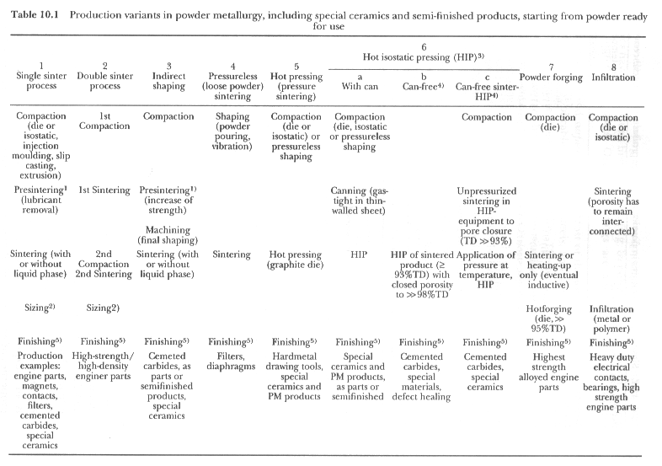
Sinterização: variantes de produção
[Thummler, 1993:263]

Slide 31
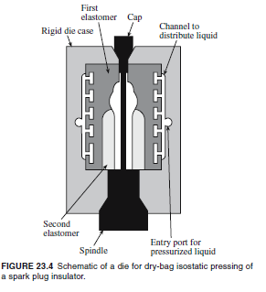
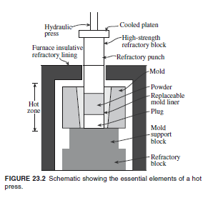
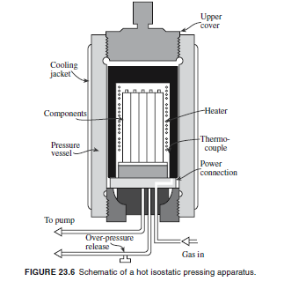
Prensagem a quente

Slide 32
